Slide 1
Om leverandørdialog og forventninger til interessentene i dialogfasen
Cecilie Møller Endresen

Slide 2

Presentasjonsrunde
Jeg heter:
Jeg kommer fra:
Jeg er her i dag fordi:

Slide 3

Formål
500
milliarder
Øke innovasjonseffekten av offentlige anskaffelser
Offentlige besparelser
Miljøvennlige løsninger
Bedre tjenester for brukerne
Næringsvekst

Slide 4






Hvem er Nasjonalt program for leverandørutvikling?
Offentlig sektor
Privat sektor
Forskning

Slide 5


Programmets rolle og funksjon
Pådrivere for
innovative anskaffelser
Introdusere offentlige innkjøpere for innovative anskaffelser
Veiledning og råd om gjennomføring
Tilrettelegge møteplasser der
behov kan møte løsninger
Formidle læring og erfaringer

Slide 6
En smakebit….

Slide 7
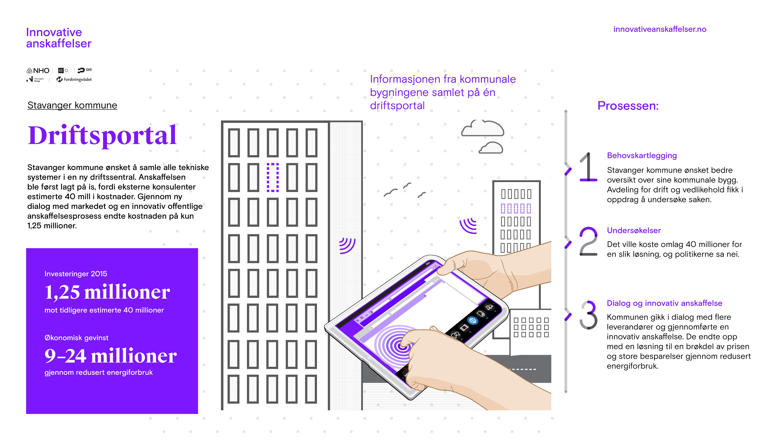

Slide 8
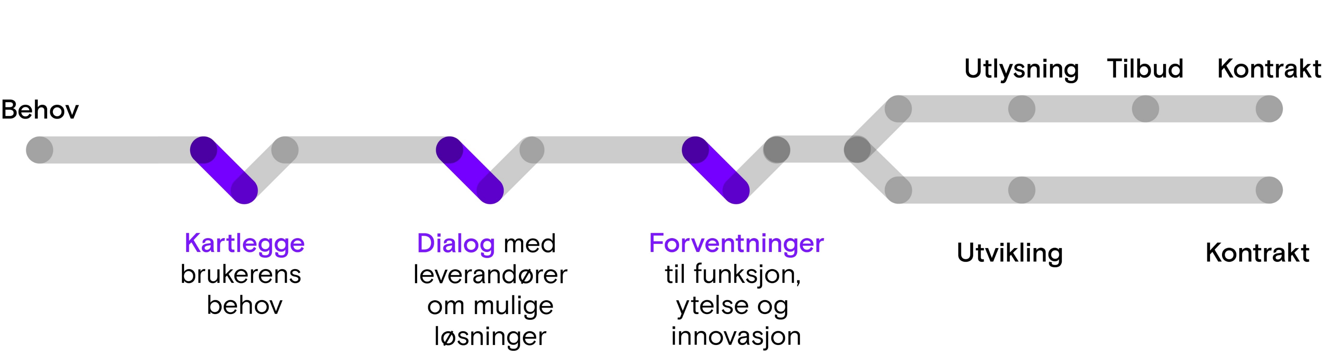
Anskaffelse
Innovativ anskaffelse

Slide 9

Dialog
Formålet med dialogen er å få ideer og innspill fra markedet på hvordan behovene kan løses og hvilke alternative løsninger som finnes.
Samtidig får markedet informasjon om kundens behov, slik at de blir bedre forberedt på å levere og evt. utvikle gode løsninger.
Regelverket om offentlige anskaffelser er ikke til hinder for kontakt med markedet så lenge hensynet til konkurranse og likebehandling ivaretas.

Slide 10
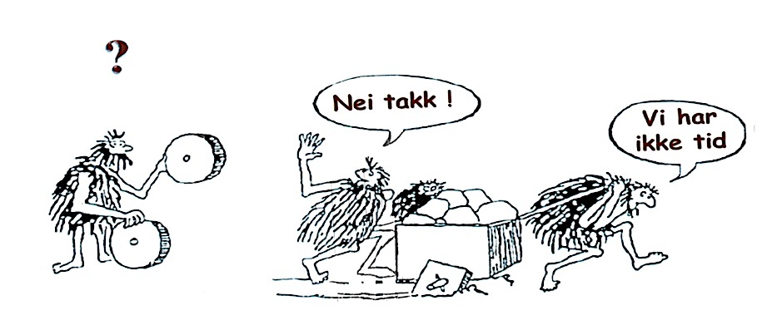
Ta seg tid til kunnskapsfangst
Nei takk!
Vi har
ikke tid

Slide 11

Dialog før anskaffelsen
Invitasjon til
dialogkonferanse
Konkurranse
Utviklingsprosjekt
Dialogkonferanse
Informere om behov
og svare på spørsmål
fra leverandører
Én-til-én møter
Muntlig presentasjon
av innspill for leverandører
som ønsker det

Slide 12


Ambisjoner for
Påmeldings- og konferansesystem for Viken fylkeskommune
Redusere/fjerne manuelle arbeidsprosesser for fylkeskommunen
Bedre brukeropplevelse
Økt utnyttelse av teknologi

Slide 13


Slide 14
Så hvordan sikte mot blinken og komme i posisjon som leverandør….

Slide 15

Hvordan delta i dialogaktivitetene?
JA
Invitasjon til
dialogkonferanse
Konkurranse
Utviklingsprosjekt
Dialogkonferanse
Informere om behov
og svare på spørsmål
fra leverandører
NEI
Én-til-én møter
Muntlig presentasjon
av innspill for leverandører
som ønsker det
Lytt til behovene
Still spørsmål
Gi tilbakemeldinger
Vær oppmerksom på mulig samarbeidspartnere.
Presenter idéer og løsning
Avstem
Ikke bruk det som et «salgsmøte»
NB! Fortrolighet

Slide 16
Hvorfor delta i dialogen?
Mulighet til å lytte til oppdragsgiver og tilpasse eller utvikle dine løsninger til oppdragsgivers behov
Synliggjøre dine løsninger
Bedre oversikt over markedet du konkurrerer i
Treffer potensielle samarbeidspartnere
En mulighet til å øke konkurransekraften
Gi innspill til konkurransen

Slide 17
Svar på ofte stilte spørsmål
Dialogkonferansen og én til én møter er ikke en del av den påfølgende konkurransen
Én til én møter er et ønske om dialog, men ikke et krav for senere deltakelse i en eventuell konkurranse
Ønsker innspill på muligheter og tilnærmingsmåter – ikke nødvendigvis ferdige løsninger
Ideer og innsikten fra én til én møter distribueres ikke videre til andre leverandører

Slide 18

Hold deg oppdatert …
Følg med på DOFFIN …!
https://www.doffin.no/Notice/Details/2019-398257
Notes:
Så derfor er det et tips å holde seg oppdatert!

Slide 19

Grip muligheten!
Notes:
Så da er bare spørsmålet – blir dere med og griper muligheten?

Slide 20
cecilie.m.endresen@nho.no

